Slide 1
МИР
банка «Центр-инвест»
национальная карта
Богданов Юрий Юрьевич
Председатель Правления ПАО КБ «Центр-инвест»
«БАНКИ РОССИИ —XXI ВЕК» XIV Международный банковский форум Национальная Система Платежных Карт в контексте развития платёжной инфраструктуры в России (Круглый стол)
Сентябрь, 2016

Slide 2
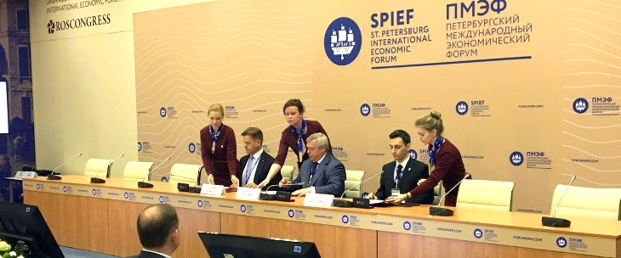
17 июня на Петербургском международном экономическом форуме-2016 было подписано трехстороннее соглашение о сотрудничестве в сфере информационно-платежных услуг между Правительством Ростовской области, «Национальной системой платежных карт» и банком «Центр-инвест».
национальная карта
Соглашение

Slide 3
Эмиссия 5711 карт
НСПК
Сервисы
Эквайринг
5711
Кампусная карта Транспортное приложение Школьный и социальный проект
3600 POS-терминалов 730 банкоматов и терминалов оплаты
национальная карта
Проводимые мероприятия

Slide 4
“
На завершающей стадии находится пилотный проект многофункциональной кампусной карты совместно с ЮФУ
Банковское приложение
Идентификационное приложение
Читательский билет
национальная карта
Кампусный проект

Slide 5
“
Банком совместно с потенциальным инвестором проработана возможность размещения транспортного приложения на картах МИР.
Так же банк «Центр-инвест» вошел в группу пилотных банков реализующих бесконтактные платежи по картам МИР, что позволит в том числе оплачивать проезд на транспорте и с банковского приложения.
национальная карта
Транспортное приложение

Slide 6
“
Правительство Ростовской области совместно с банком «Центр-инвест» прорабатывается проект использования карт в школьных учреждениях.
Будут использоваться в качестве пропуска в учебное заведение и как средство платежа в школных столовых.
национальная карта
Школьные проекты

Slide 7
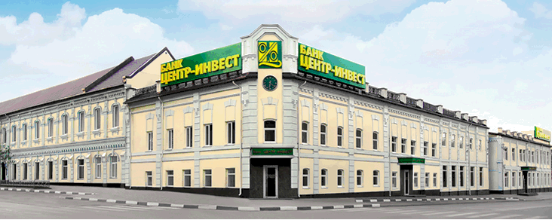
Головной офис
344000, Россия, Ростов-на-Дону, пр. Соколова, 62, тел.: +7 (863) 2-000-000 www.centrinvest.ru
национальная карта

